Slide 1
EUROPA.-LA VUELTA AL MUNDO EN 885 JARDINES.-AD.-Francia
Selección de textos y fotografías por
JOSE ELIAS BONELLS

Slide 2
Jardin de Marguerite-Plobsheim
En 1976, la casa fue construida sobre un antiguo huerto. Sólo fuera de la casa fue construido.
En 1990, imaginación y pasión por las plantas llevaron a empujar los límites del jardín. El huerto original y una parcela colindante se transformaron en un hermoso jardín, inspirado en los modelos ingleses. El jardín botánico tiene un interés a través de una variedad de árboles y arbustos raros y rosas antiguas. Hasta la fecha, el jardín de 5.000 m² cuenta con cerca de 2.000 variedades de plantas, incluyendo 150 variedades de rosas antiguas.

Slide 3
Este jardín secreto escondido en una aldea en el campo, fue diseñado y construido pacientemente en una sucesión de temas.
Todas estas escenas de plantas revelan un ambiente especial.
En junio, una profusión de rosas antiguas despliega flores nubes exhalan su fragancia.
A lo largo del viaje, el agua de escorrentía y el sonido de las pequeñas cascadas, crean un ambiente fresco y relajante.
Un pequeño laberinto huerto cerrado con vallas de avellano recuerdan el ambiente original.

Slide 4
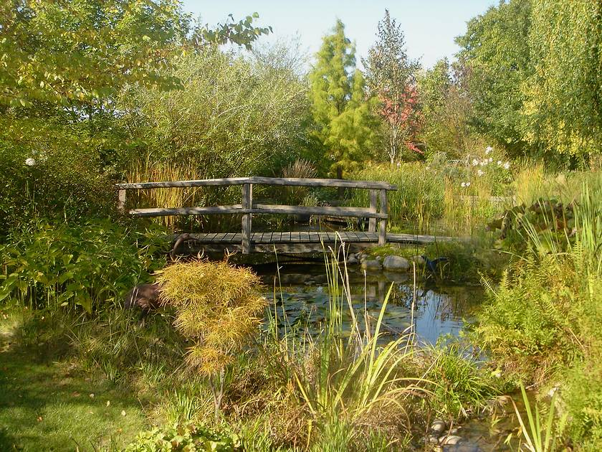
Notes:
Jardin de Marguerite-Plobsheim

Slide 5
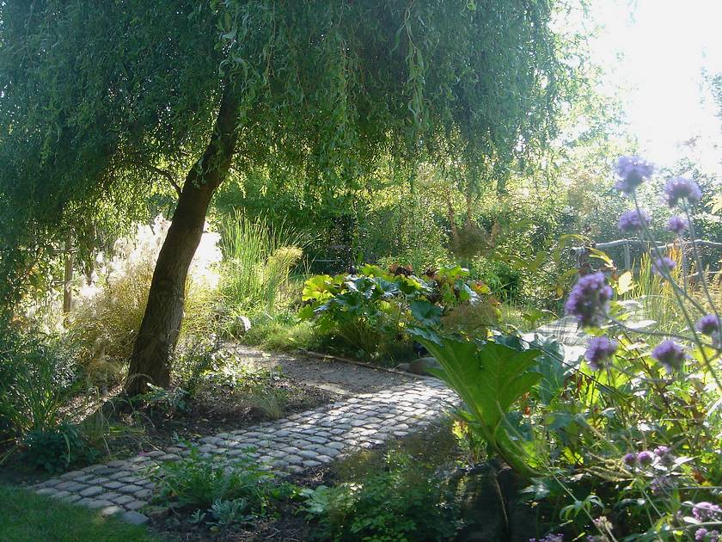
Notes:
Jardin de Marguerite-Plobsheim

Slide 6
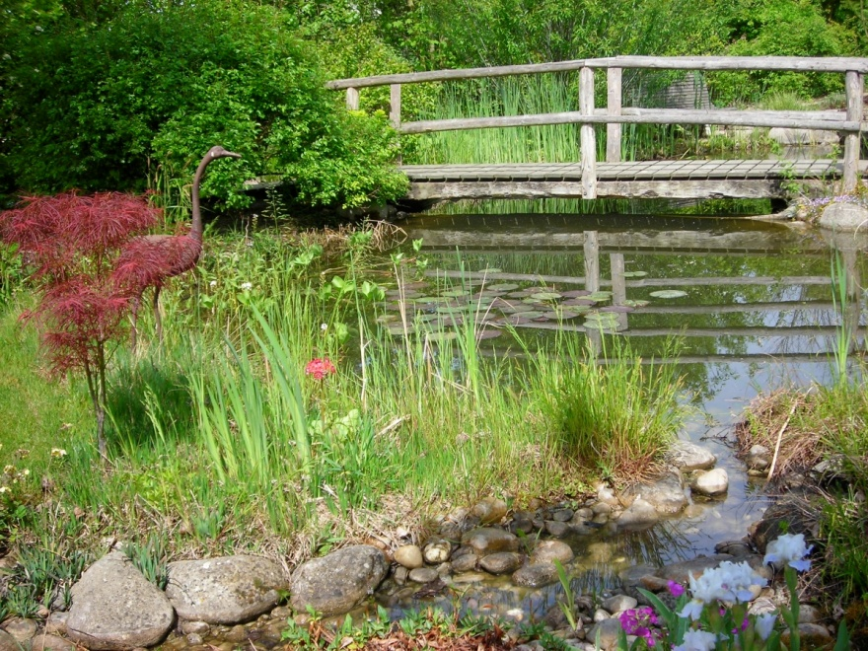

Slide 7
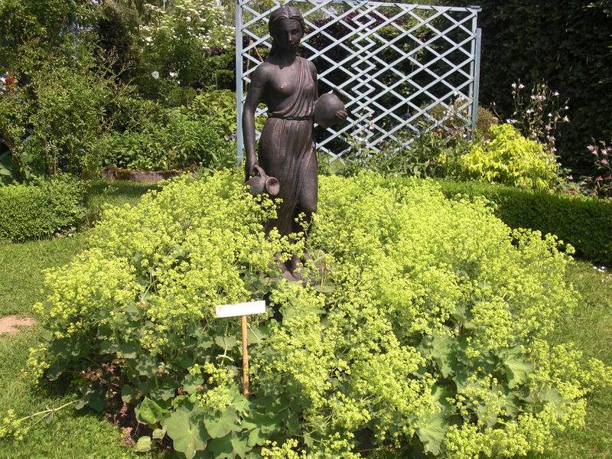
Notes:
Jardin de Marguerite-Plobsheim

Slide 8
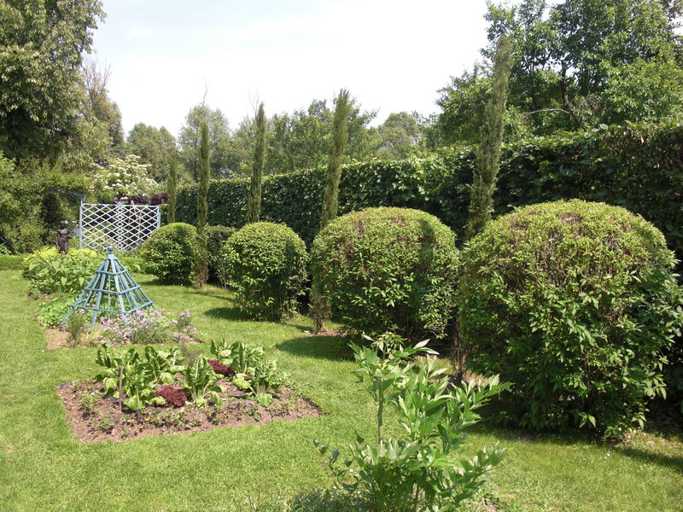
Notes:
Jardin de Marguerite-Plobsheim

Slide 9
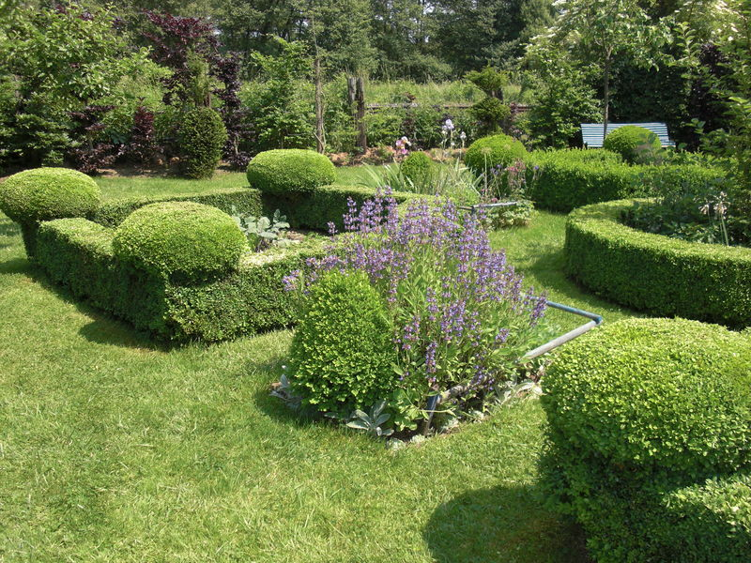
Notes:
Jardin de Marguerite-Plobsheim

Slide 10
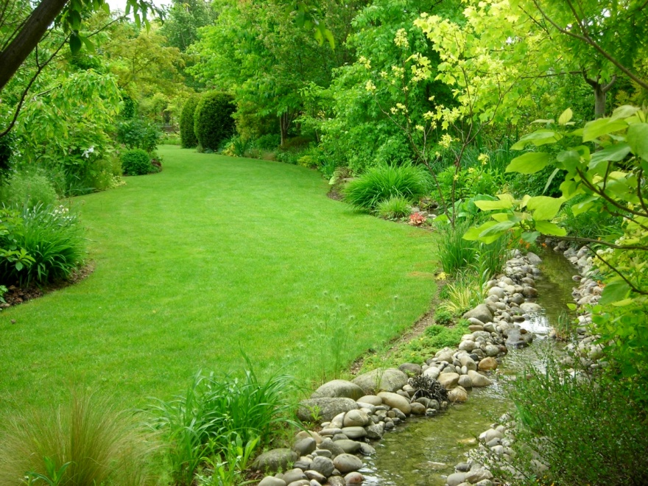
Notes:
Jardin de Marguerite-Plobsheim

Slide 11
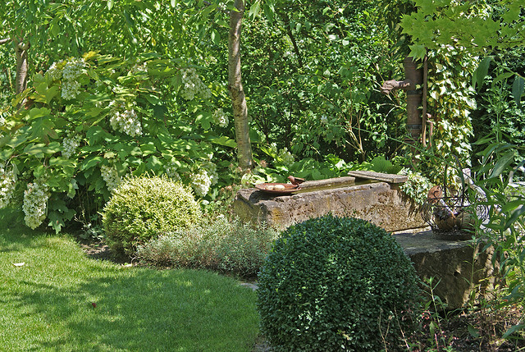
Notes:
Jardin de Marguerite-Plobsheim

Slide 12
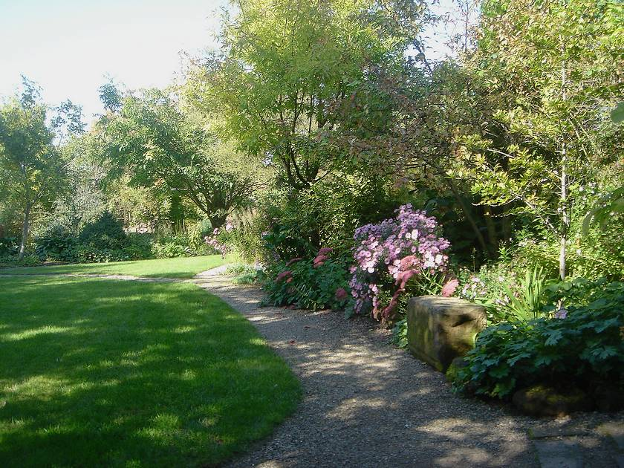
Notes:
Jardin de Marguerite-Plobsheim

Slide 13
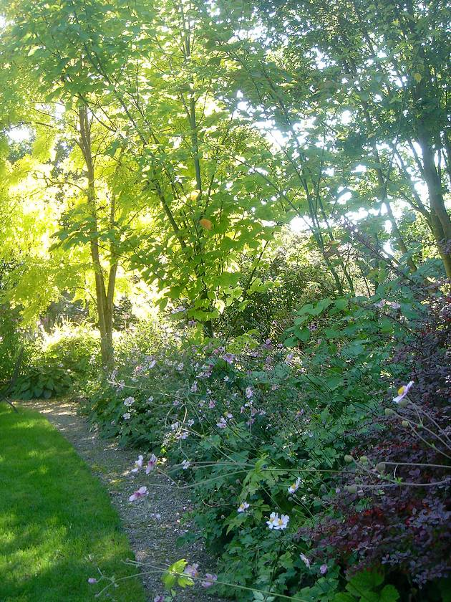
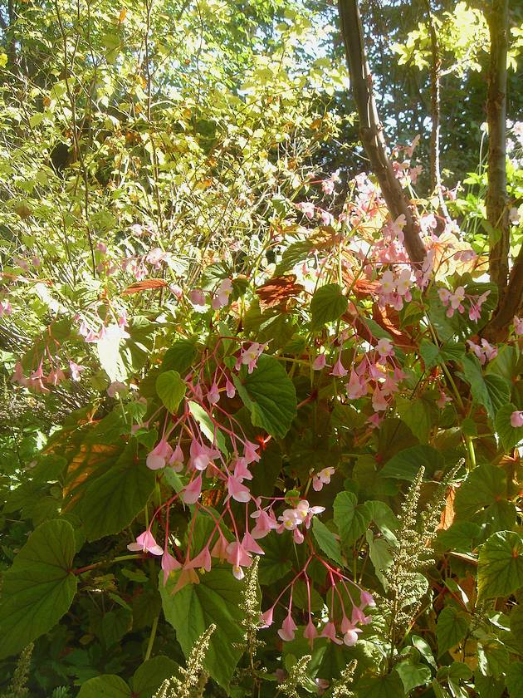
Notes:
Jardin de Marguerite-Plobsheim

Slide 14
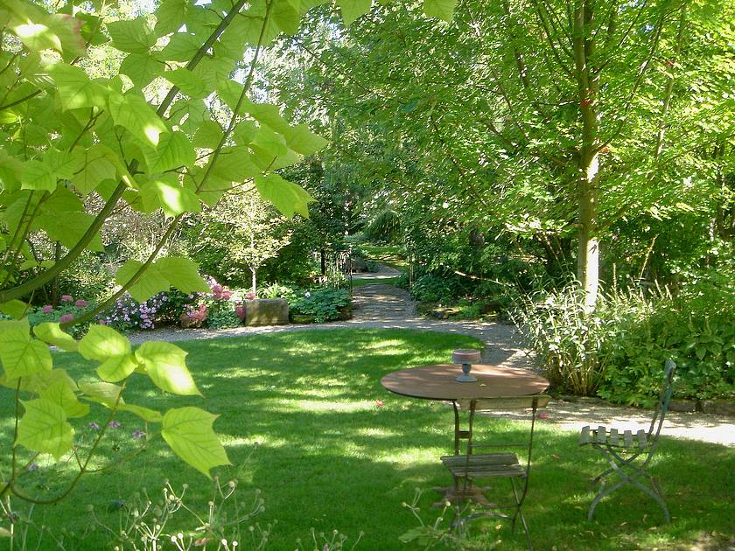
Notes:
Jardin de Marguerite-Plobsheim

Slide 15
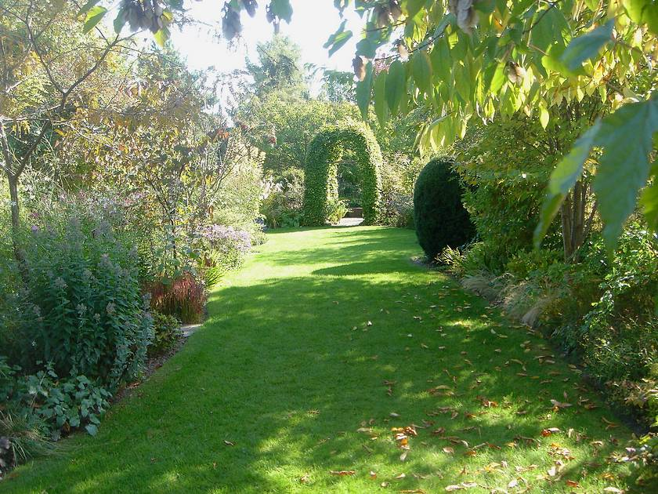
Notes:
Jardin de Marguerite-Plobsheim

Slide 16
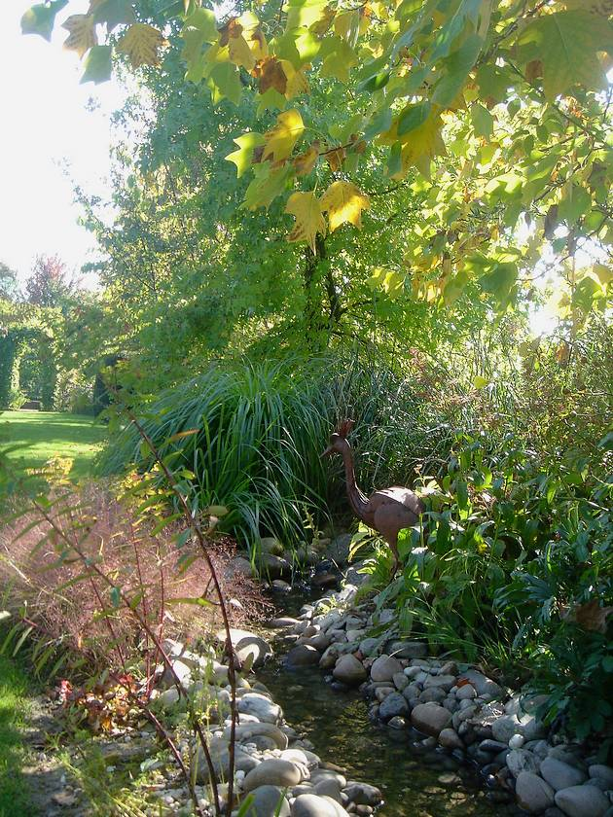
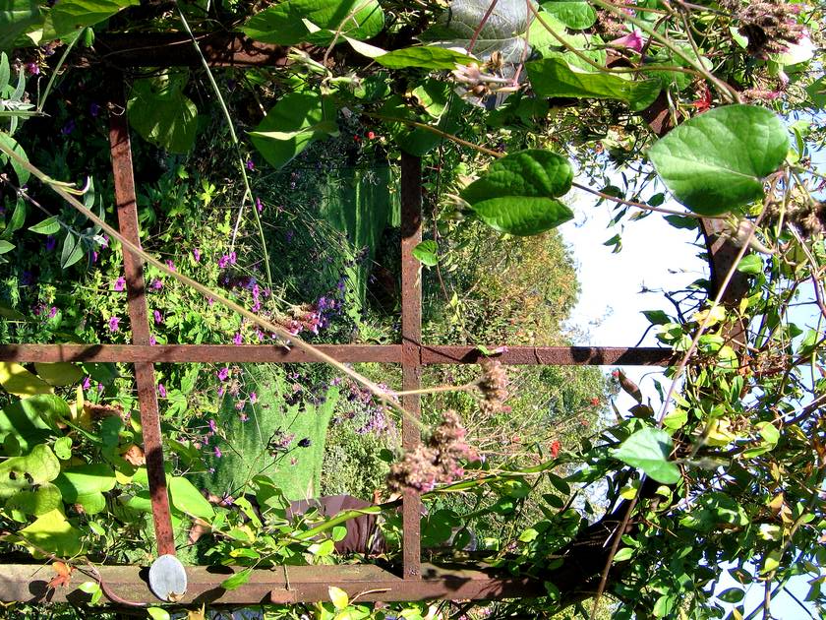
Notes:
Jardin de Marguerite-Plobsheim

Slide 17
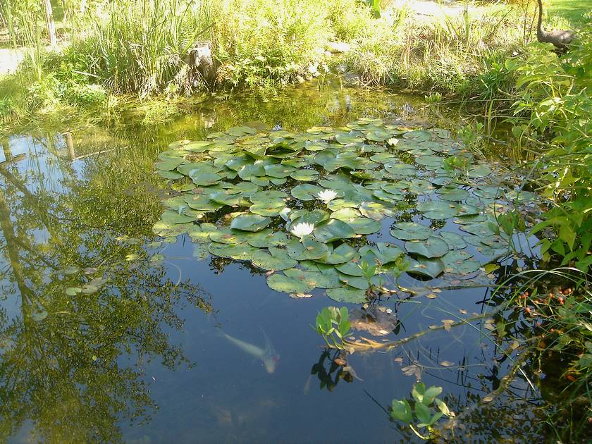
Notes:
Jardin de Marguerite-Plobsheim

Slide 18
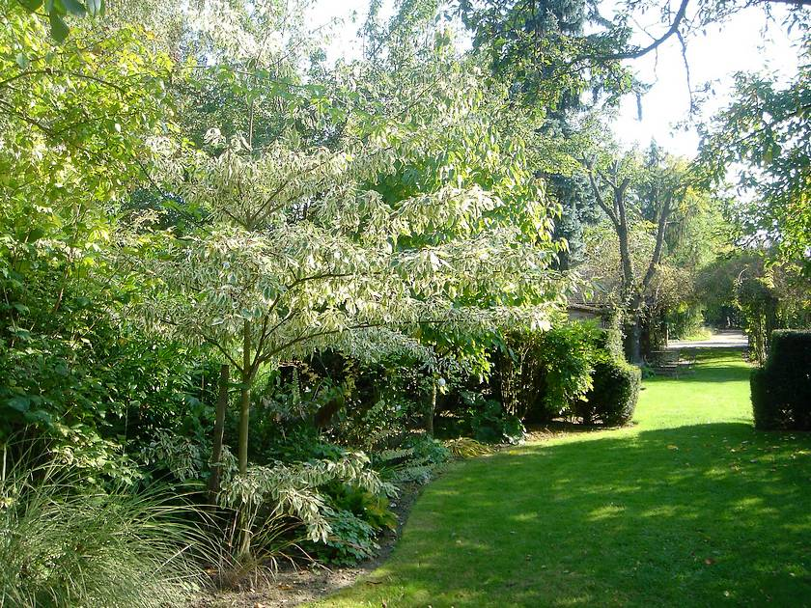
Notes:
Jardin de Marguerite-Plobsheim

Slide 19
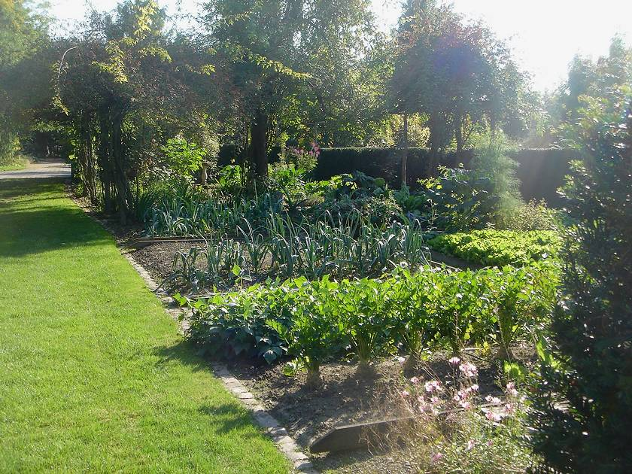
Notes:
Jardin de Marguerite-Plobsheim

Slide 20
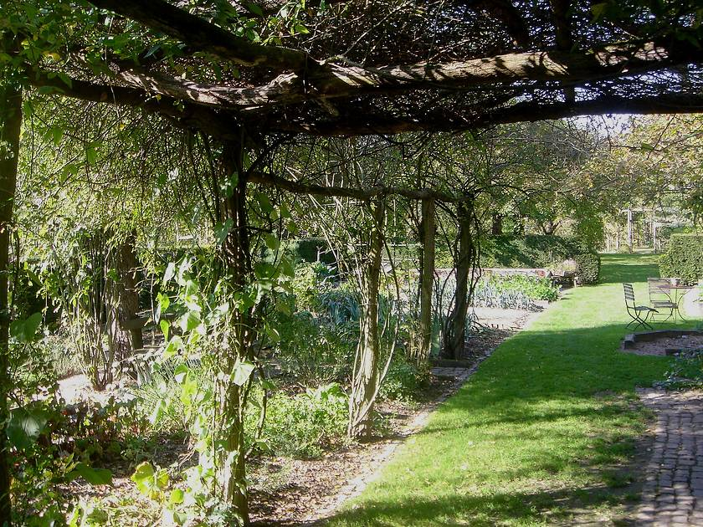
Notes:
Jardin de Marguerite-Plobsheim

Slide 21
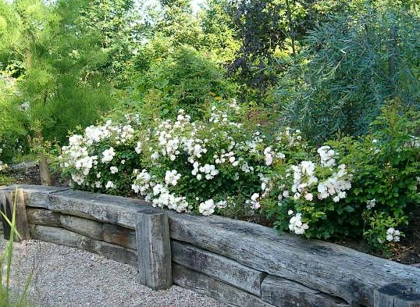
Notes:
Jardin de Marguerite-Plobsheim

Slide 22
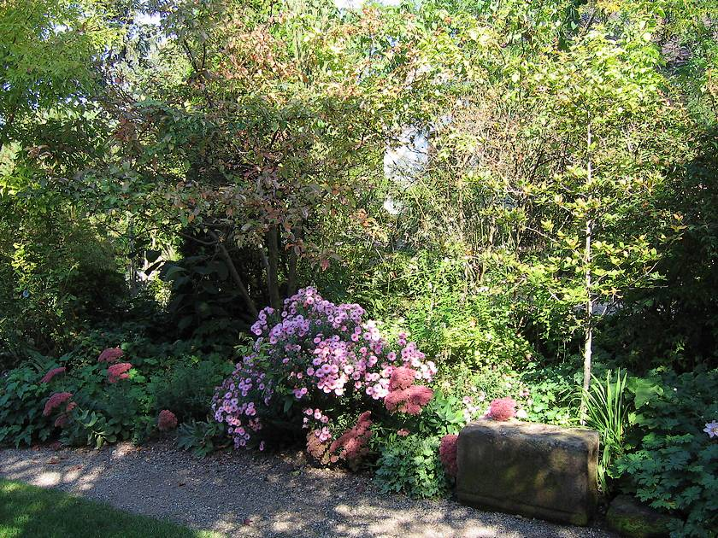
Notes:
Jardin de Marguerite-Plobsheim

Slide 23
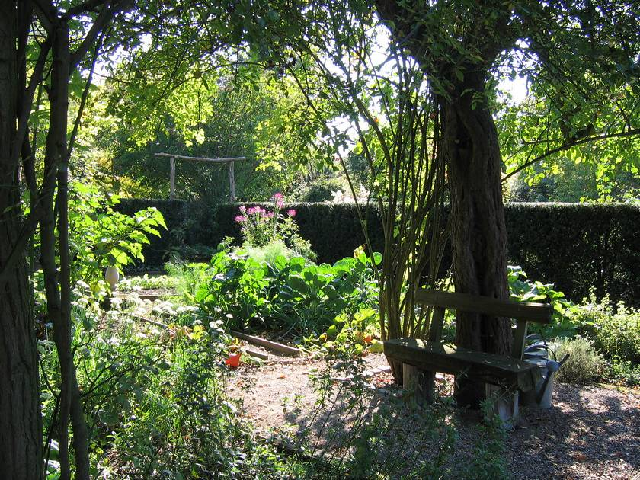
Notes:
Jardin de Marguerite-Plobsheim

Slide 24
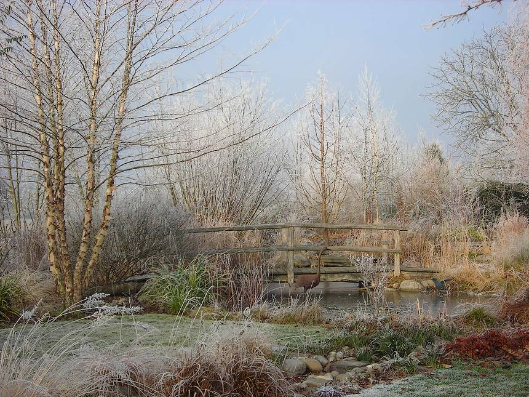

Slide 25
Domaine de Rayol-le-vallon
El Mediterráneo ... tuvimos una fantástica vista desde las terrazas.
El primer propietario del dominio, Alfred Theodore Courmes no había construido su casa de retiro por casualidad en el promontorio por encima de la Bahía de la Higuera.
Eso fue hace casi cien años!
En los jardines, una pérgola, palmeras, palmeras o eucaliptos y mimosas, agaves son todos legado dejado por las diversas familias que han tenido éxito parcelas.

Slide 26
Para guardar los últimos costas salvajes de los Corniche des Maures, codiciados por los desarrolladores, el Conservatorio del Litoral la ha adquirido en 1989.
Gracias a la magia del arquitecto paisajista Gilles Clément, que diseñan las piezas toque el área del Rayo es una oda a viajar.
Revela muchos paisajes de los países de la cuenca mediterránea a California, a través de Australia , Sudáfrica o Chile ...

Slide 27
Inspirado en el valle inferior de la higuera, Gilles Clément propone crear allí un jardín de Nueva Zelanda para evocar la atmósfera del sur, además, un bosque de bambú invertido por higueras y glicinas de China, cerca de un viejo pozo, le dio la idea para dibujar un jardín asiático.
Por último, el jardín subtropical EE.UU. aporta color cuando otras plantas mediterráneas no florecen ... En este caso, ninguna colección botánica, sino un mosaico de jardines de atmósfera inspirada en paisajes reales que revelan la extraordinaria biodiversidad de la región mediterránea.

Slide 28
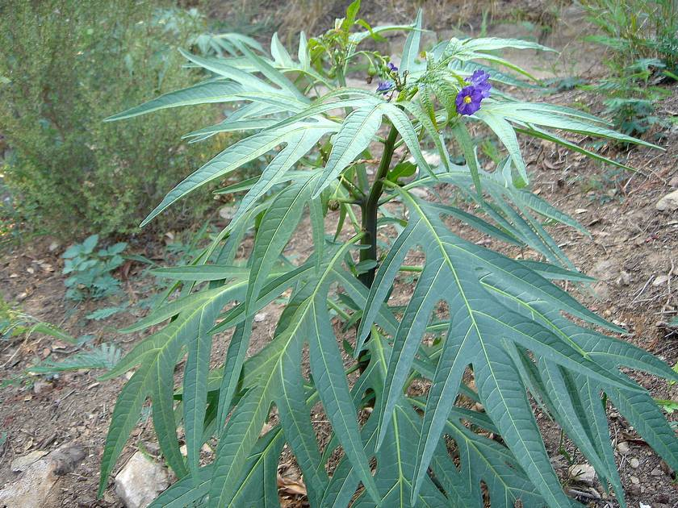
Notes:
Solanum-aviculare-

Slide 29
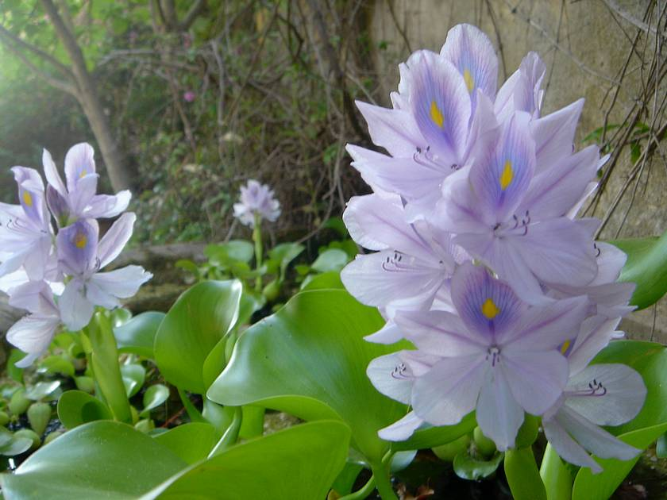
Notes:
Domaine de Rayol-Eichornia-crassipes

Slide 30
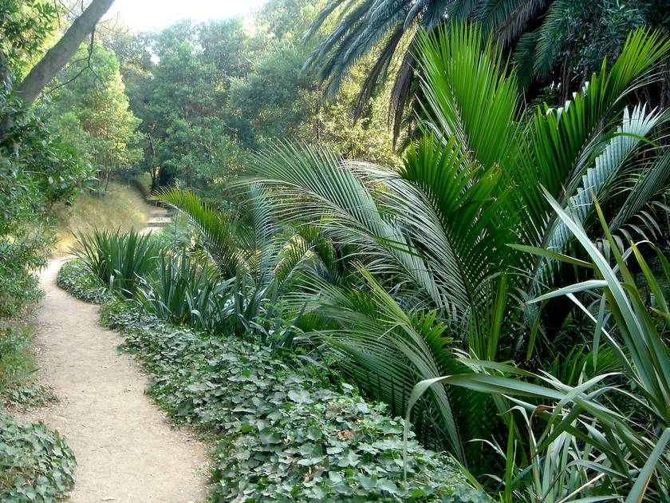
Notes:
Domaine de Rayol-le-vallon

Slide 31
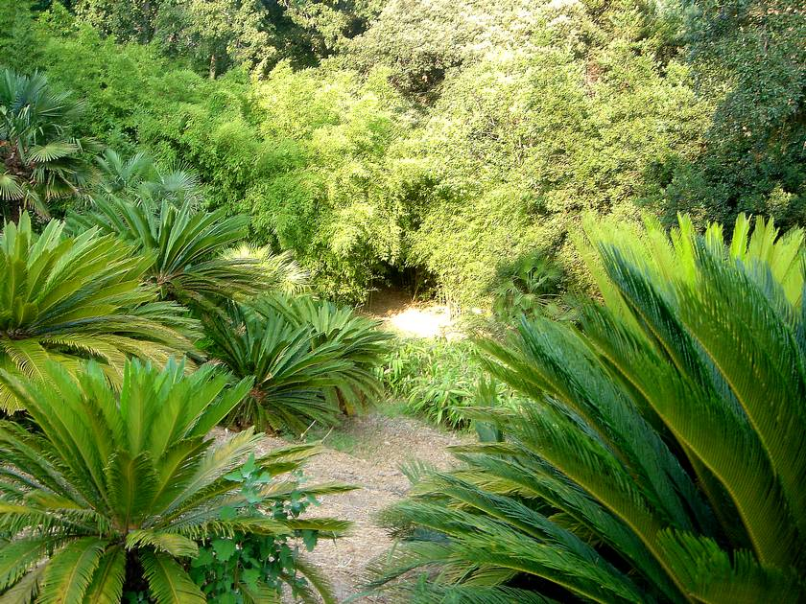
Notes:
Domaine de Rayol-

Slide 32
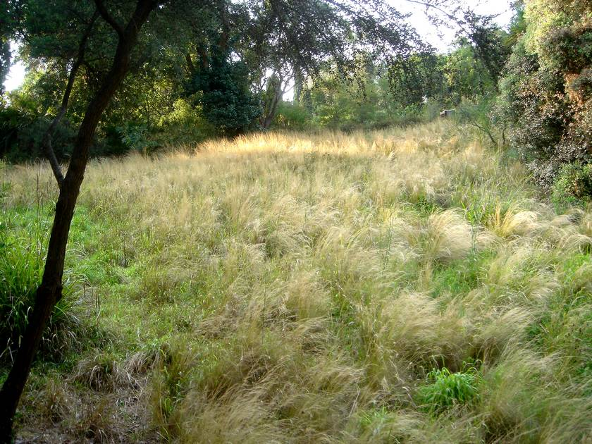
Notes:
Domaine de Rayol-Stipas

Slide 33
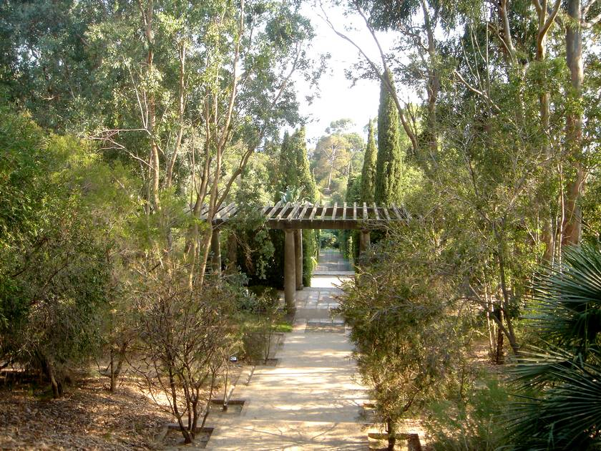
Notes:
Domaine de Rayol-

Slide 34
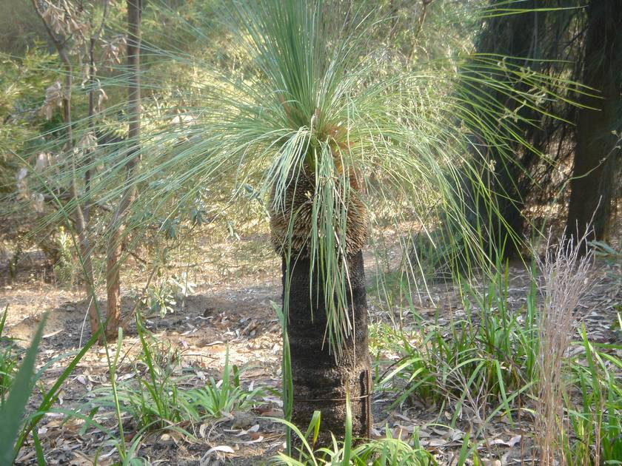
Notes:
Domaine de Rayol-Xanthorroea
.-Xan

Slide 35
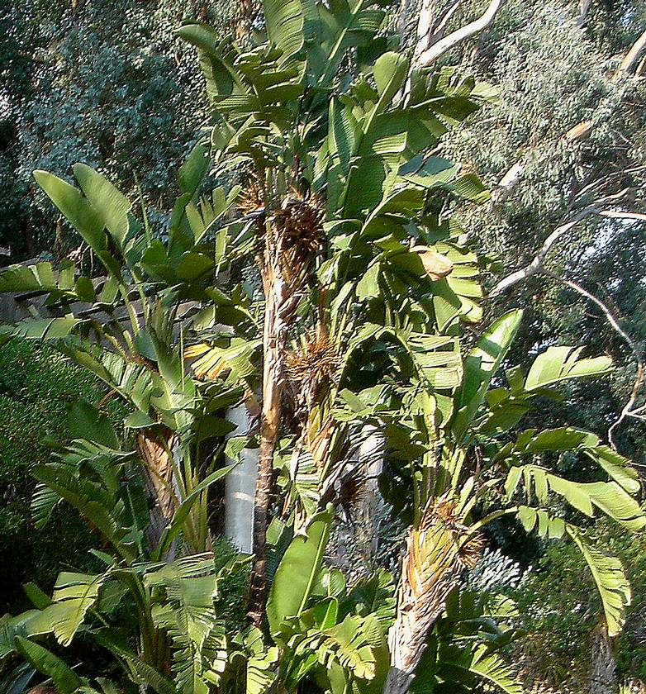
Notes:
Domaine de Rayol-Strelitzia nicolai

Slide 36
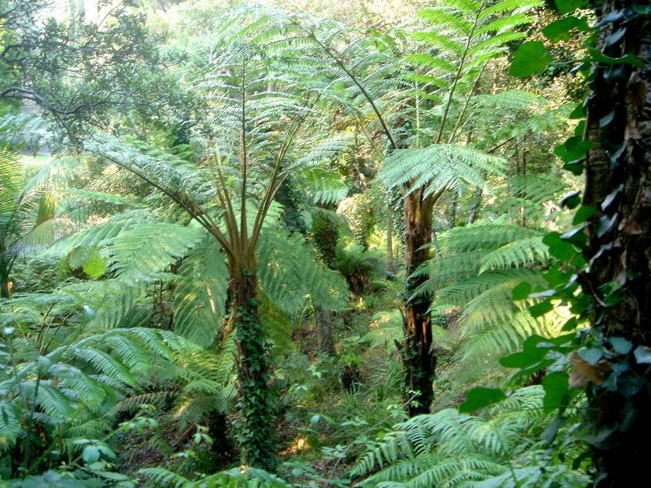
Notes:
Domaine de Rayol-Dicksonia antartica

Slide 37
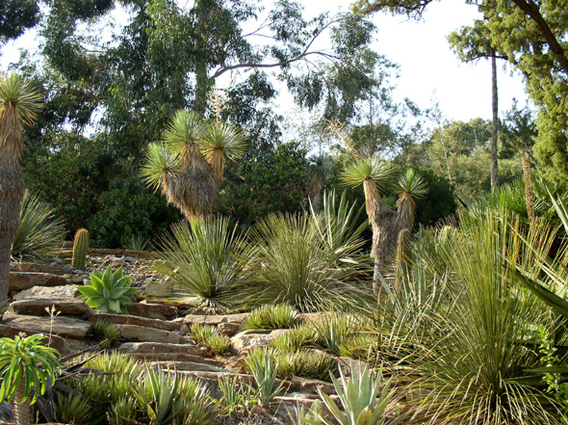
Notes:
Domaine de Rayol.-canadel-sur-mer.-

Slide 38
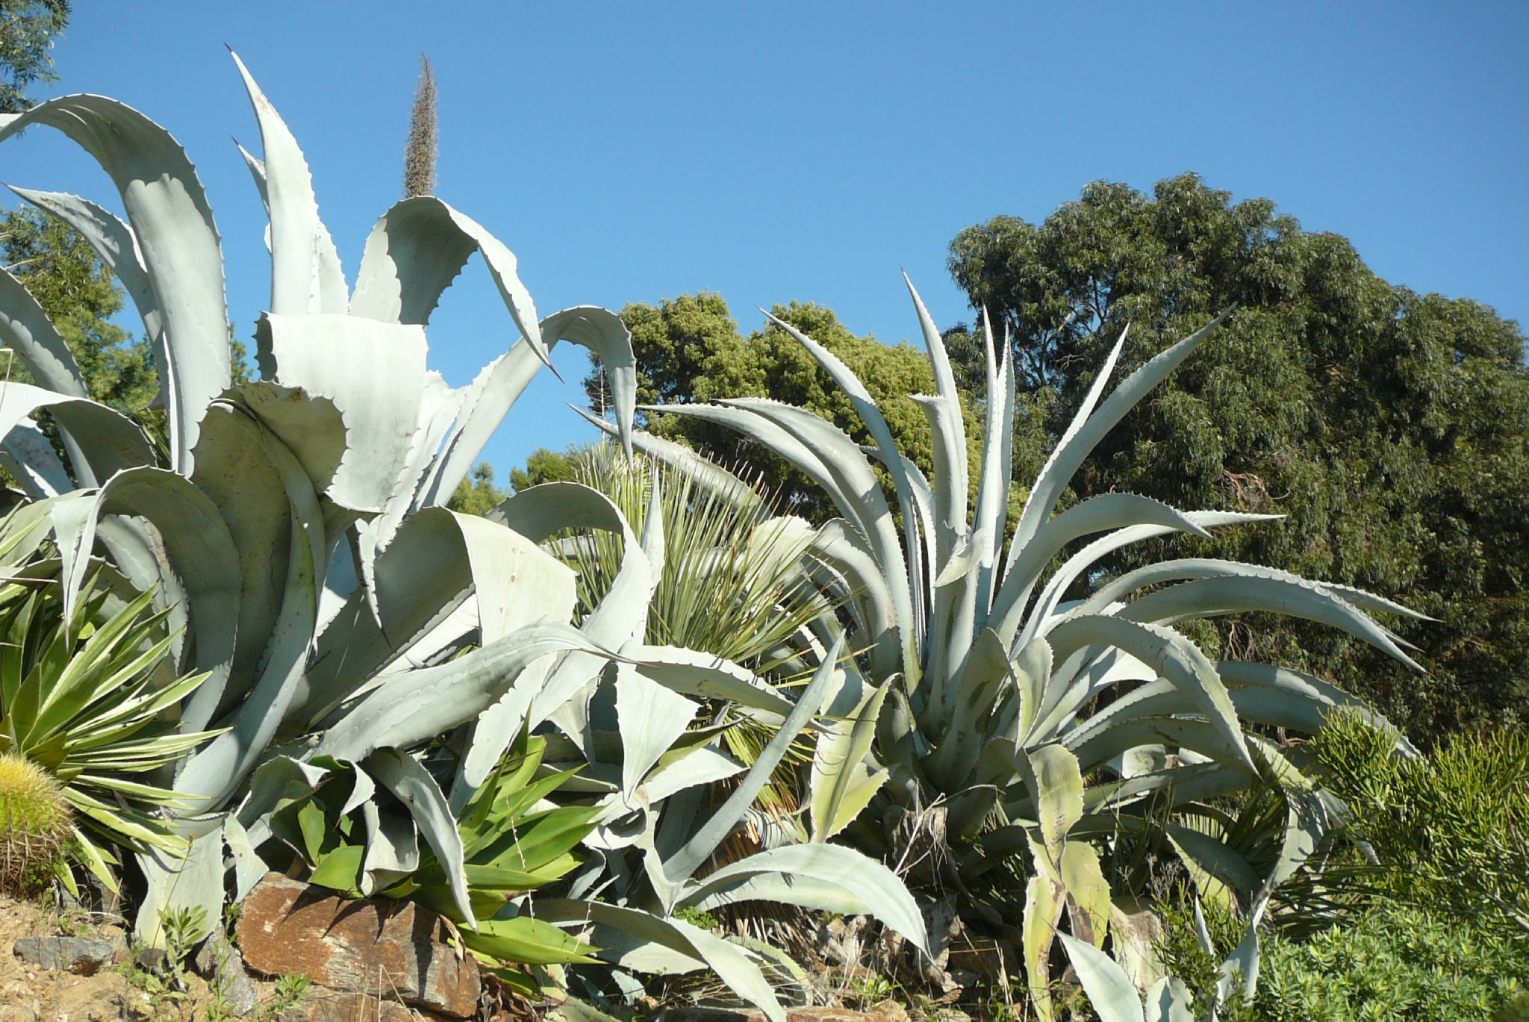
Notes:
Domaine de Rayol.-Canadel-sur-mer.-

Slide 39
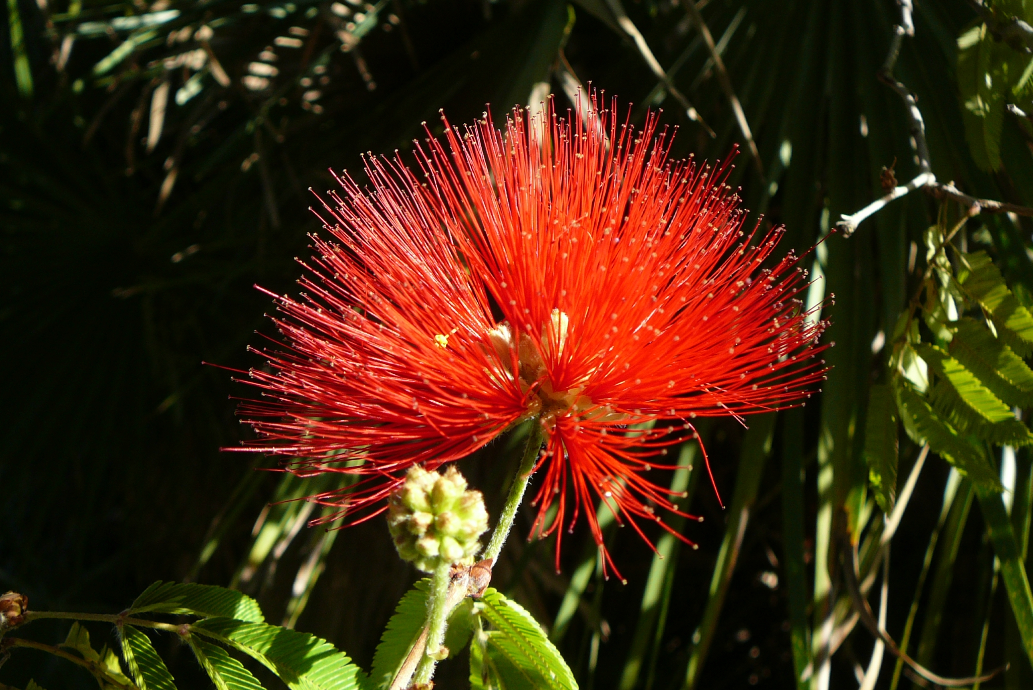
Notes:
Domaine de Rayol.-Canadel-sur-mer.-
.-Calliandra

Slide 40
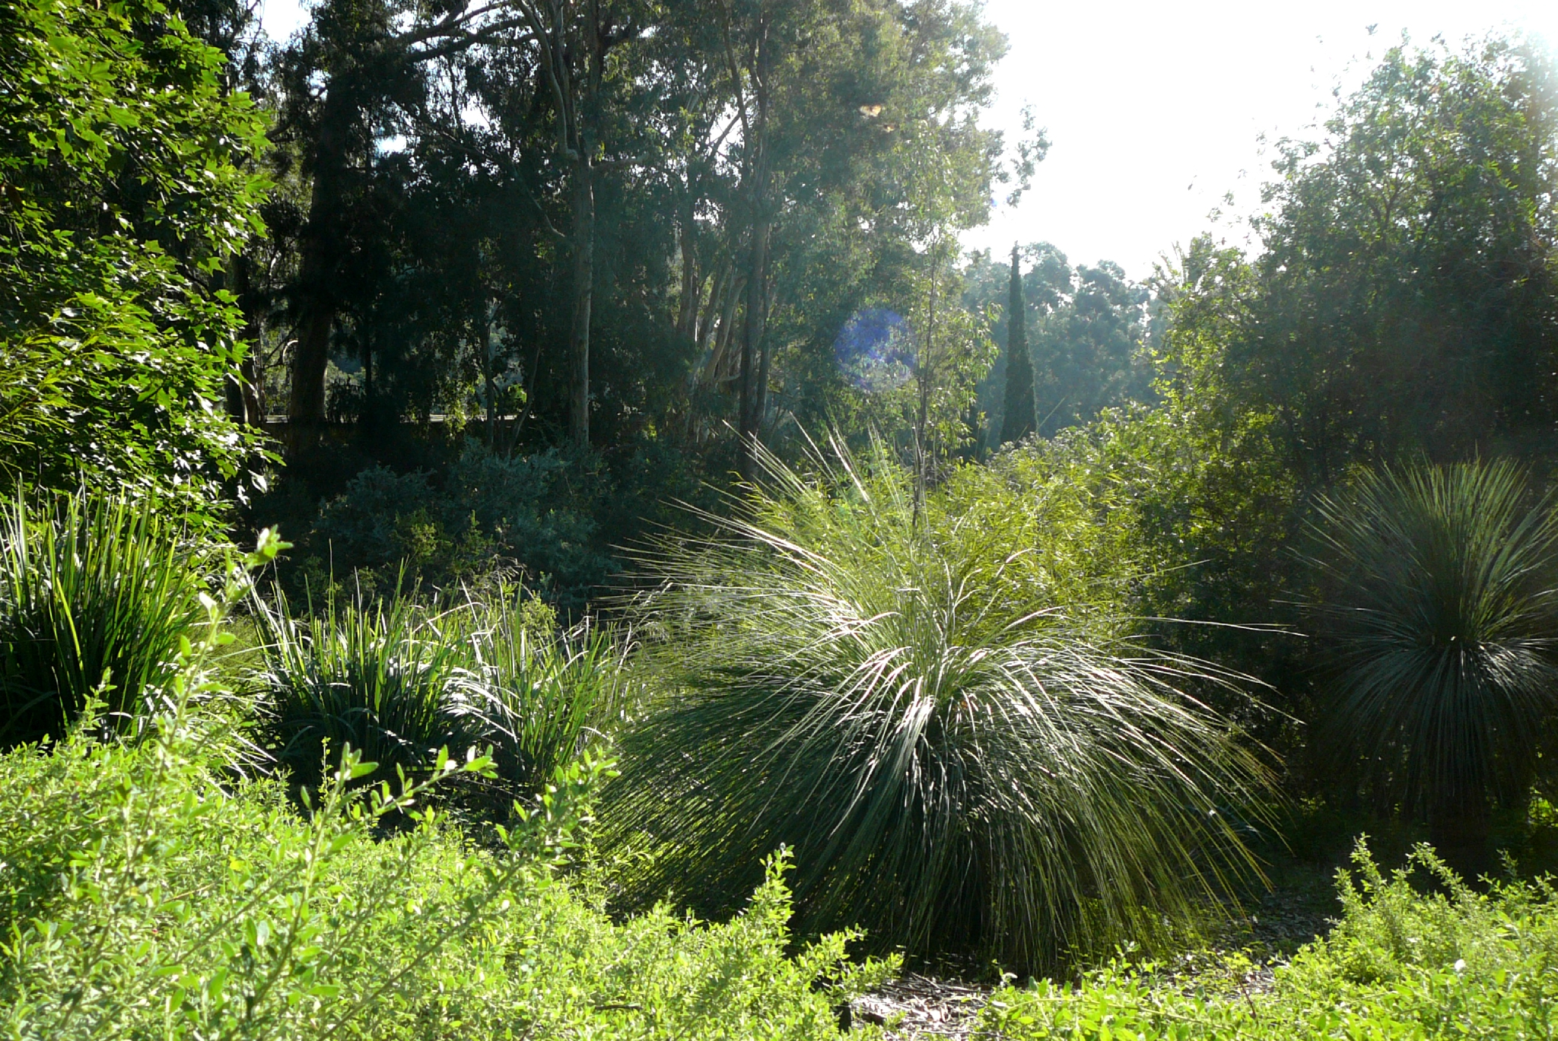
Notes:
Domaine de Rayol.-Canadel-sur-mer.-Xanthorroea

Slide 41
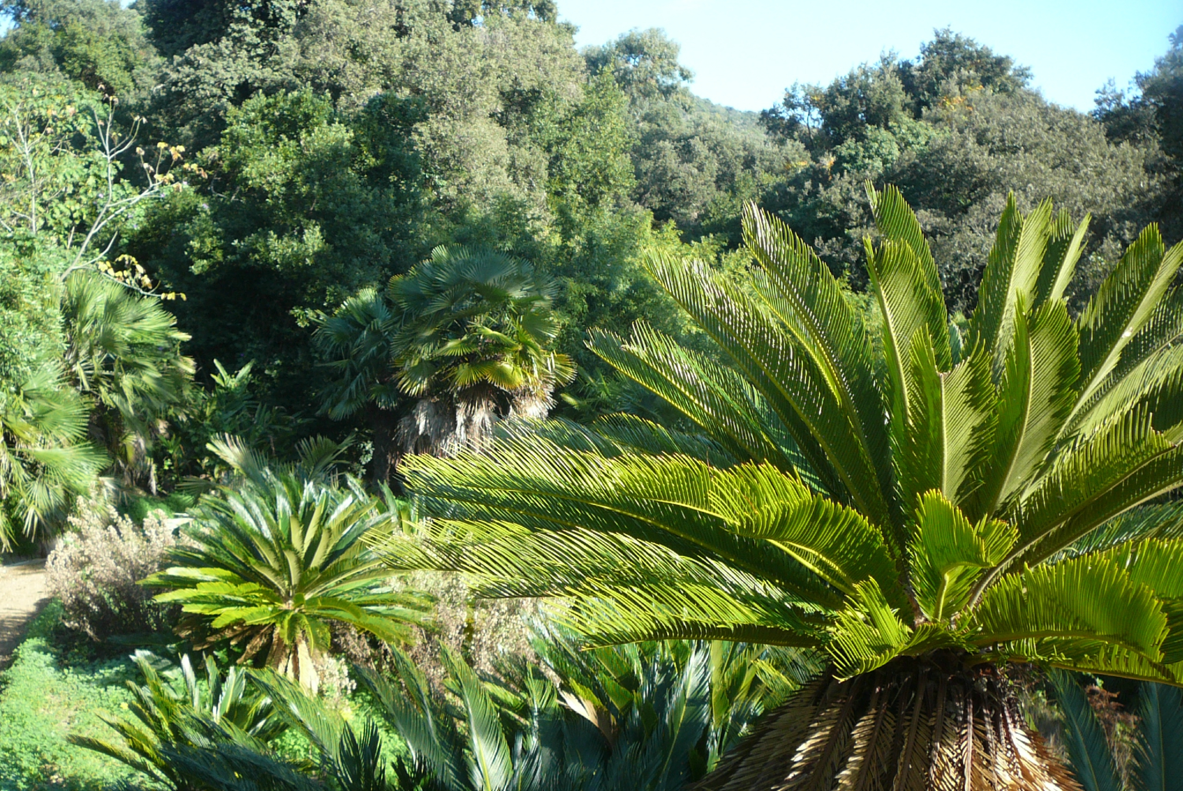
Notes:
Domaine de Rayol.-Canadel-sur-mer.-

Slide 42
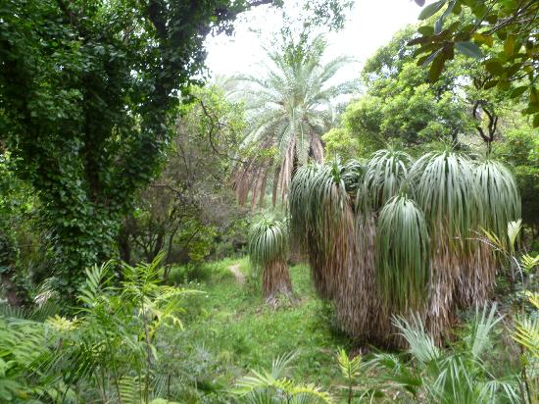
Notes:
Domaine de Rayol.-Canadel-sur-mer.-

Slide 43
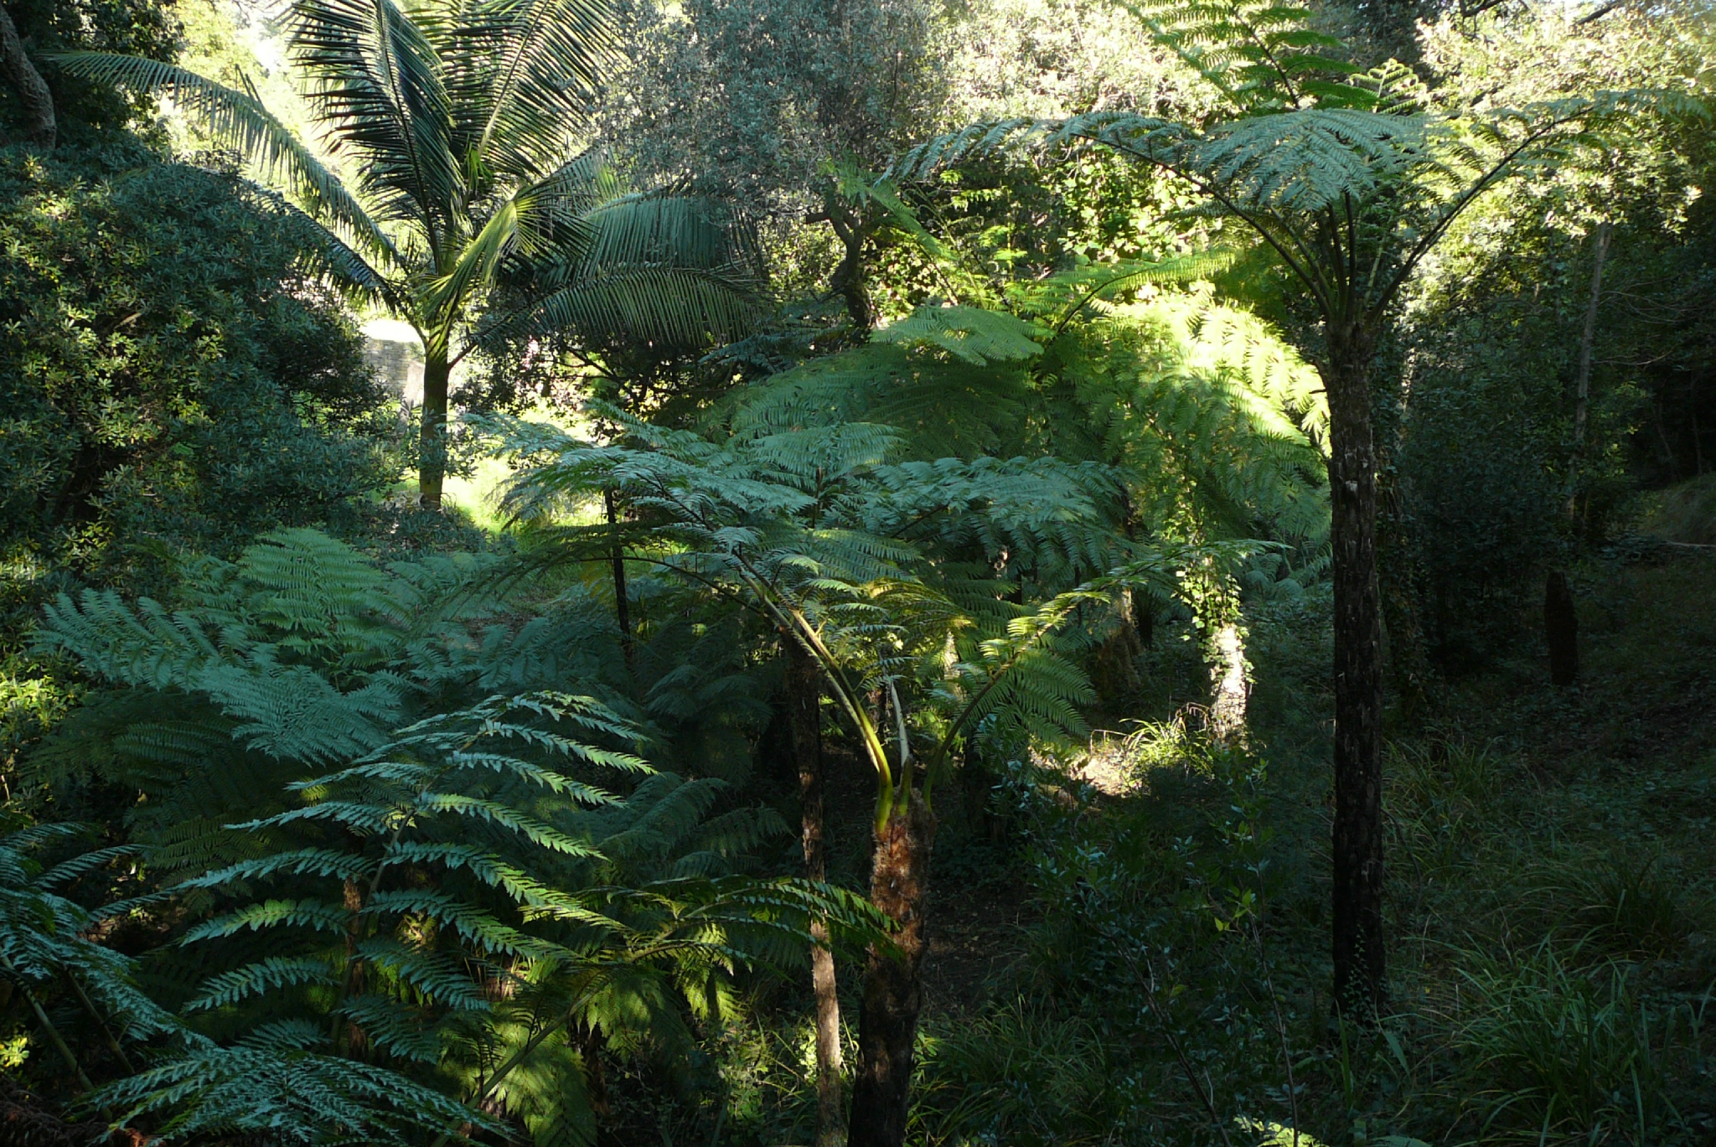
Notes:
Domaine de Rayol.-Canadel-sur-mer.-

Slide 44
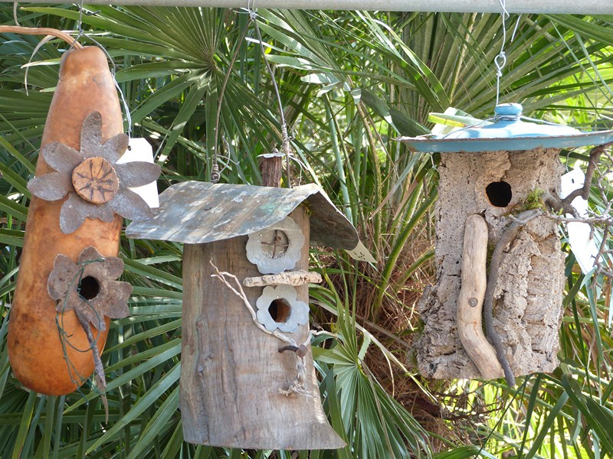
Notes:
Domaine de Rayol.-Canadel-sur-mer.-

Slide 45
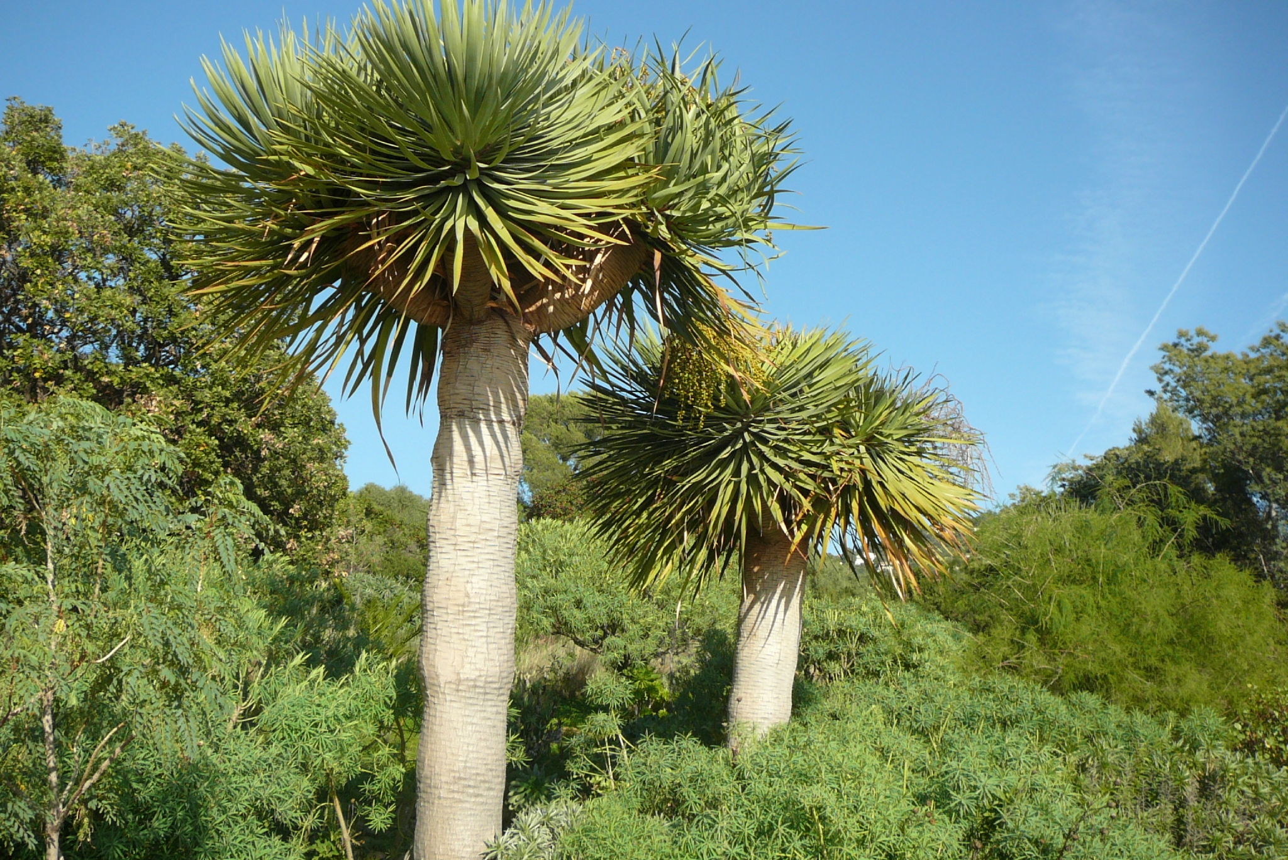
Notes:
Domaine de Rayol.-Canadel-sur-mer.-

Slide 46
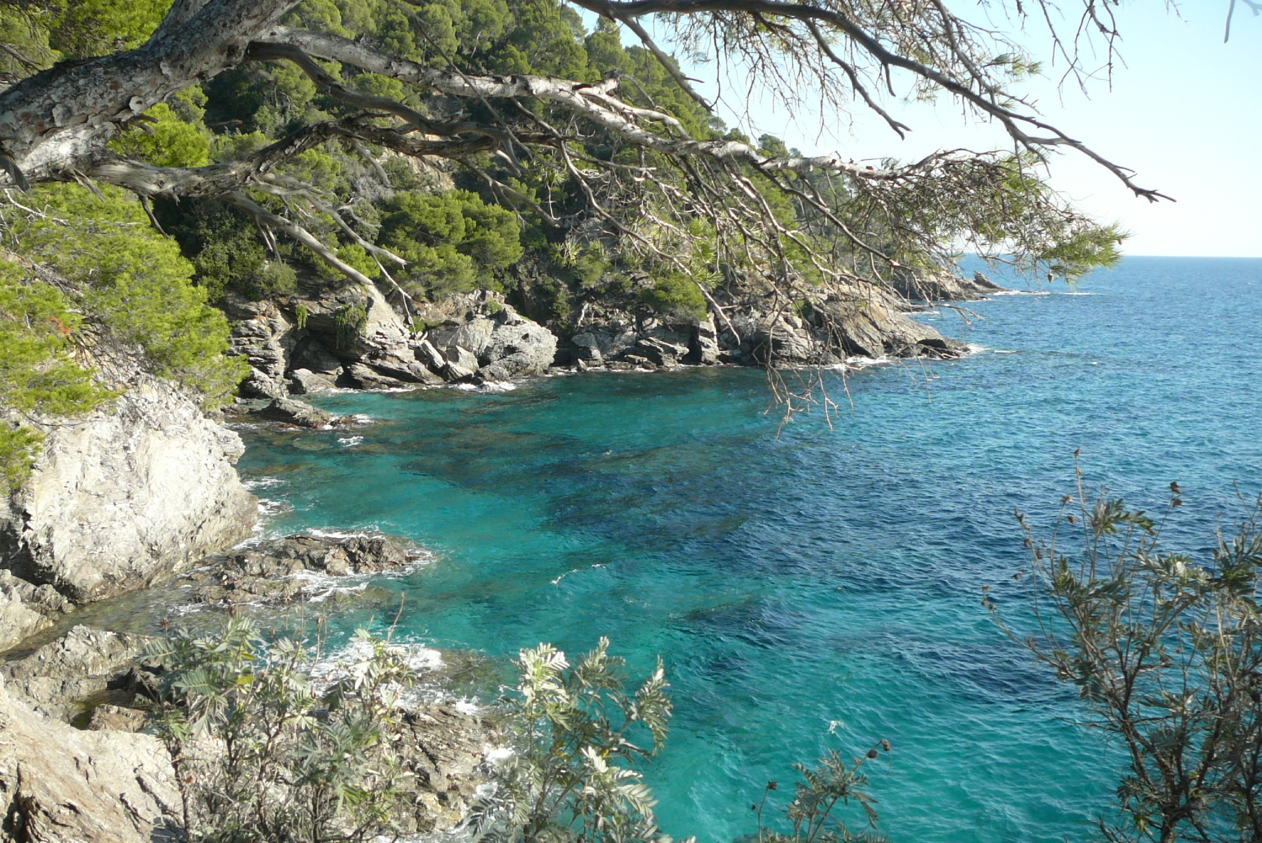
Notes:
Domaine de Rayol.-Canadel-sur-mer.-

Slide 47
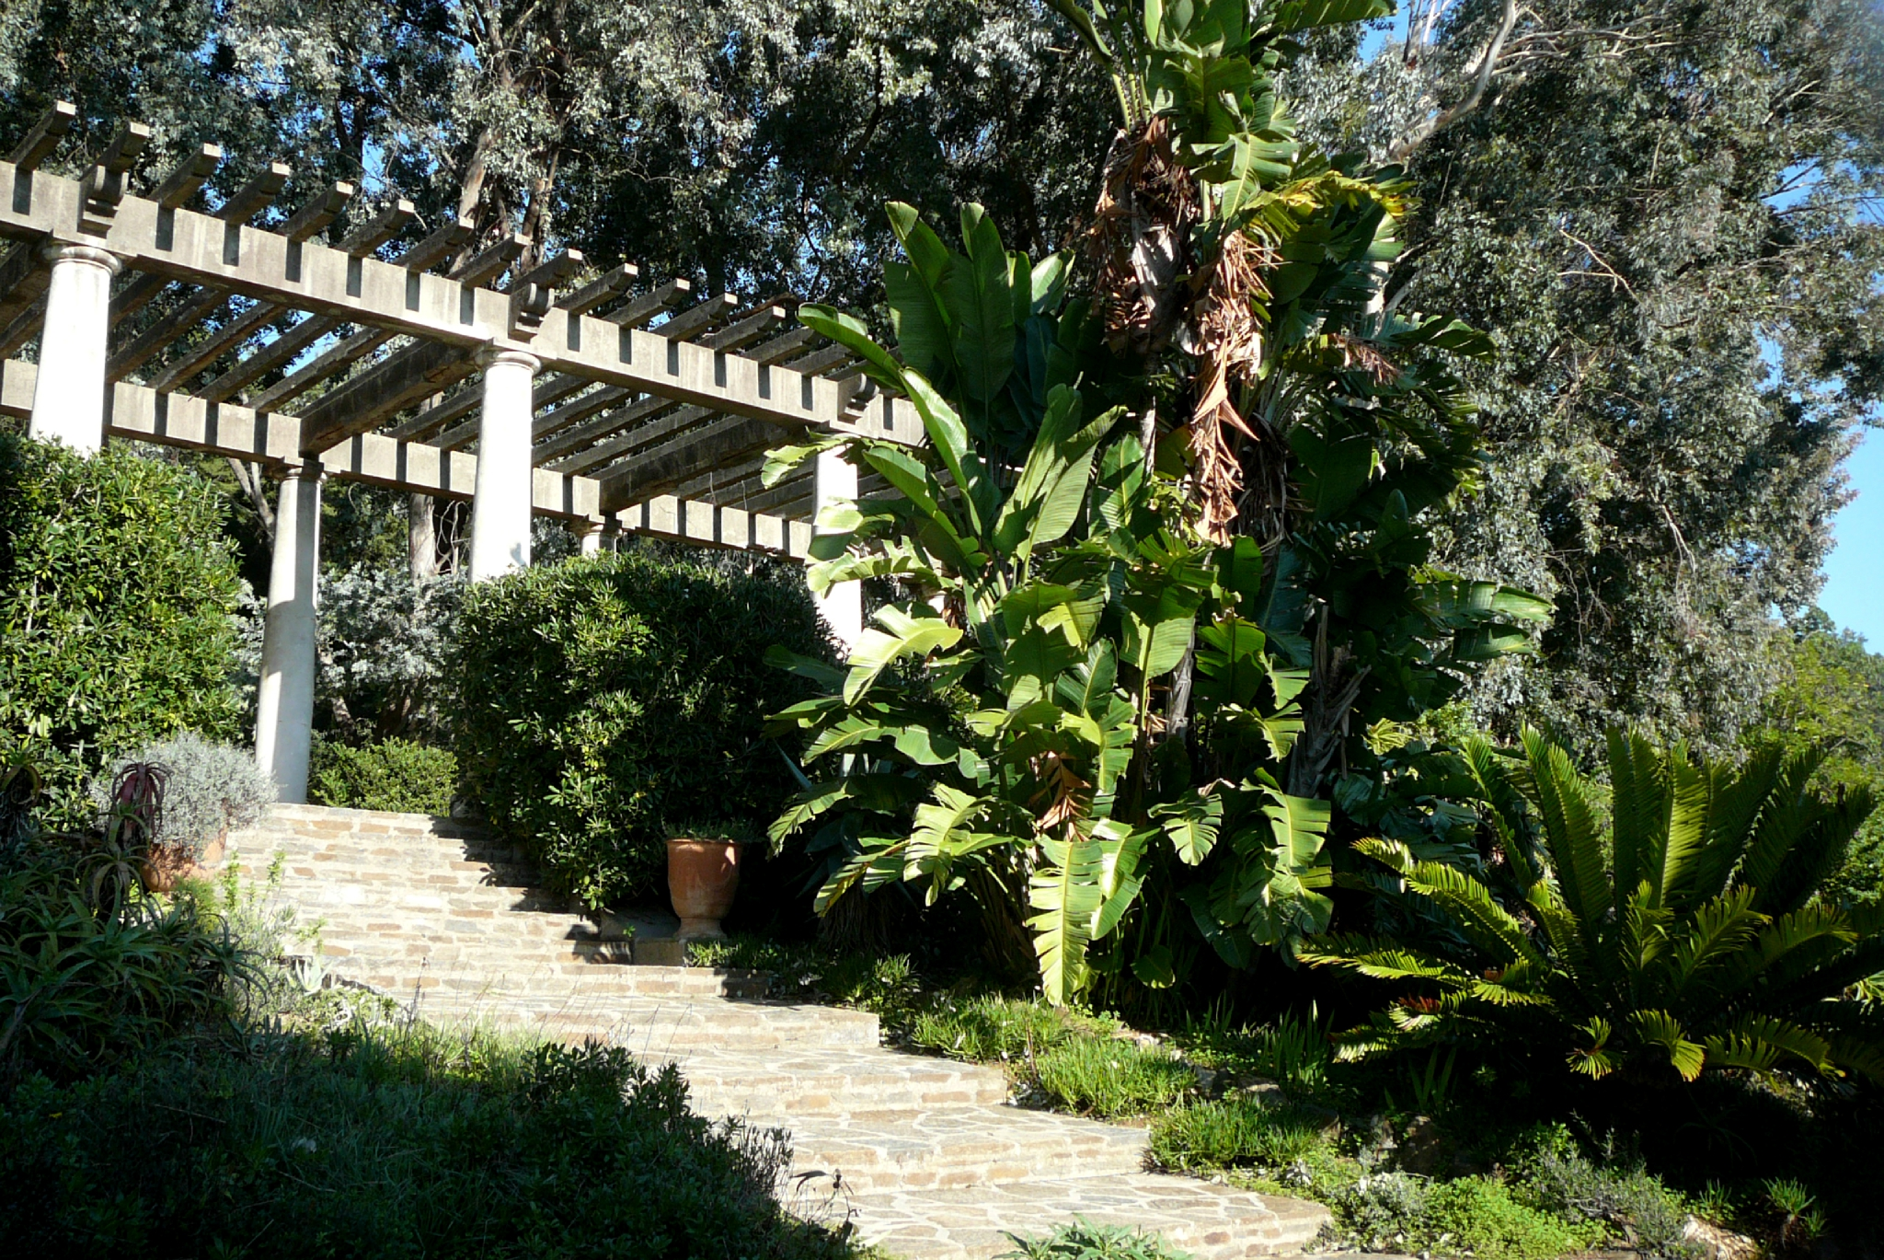
Notes:
Domaine de Rayol.-Canadel-sur-mer.-

Slide 48
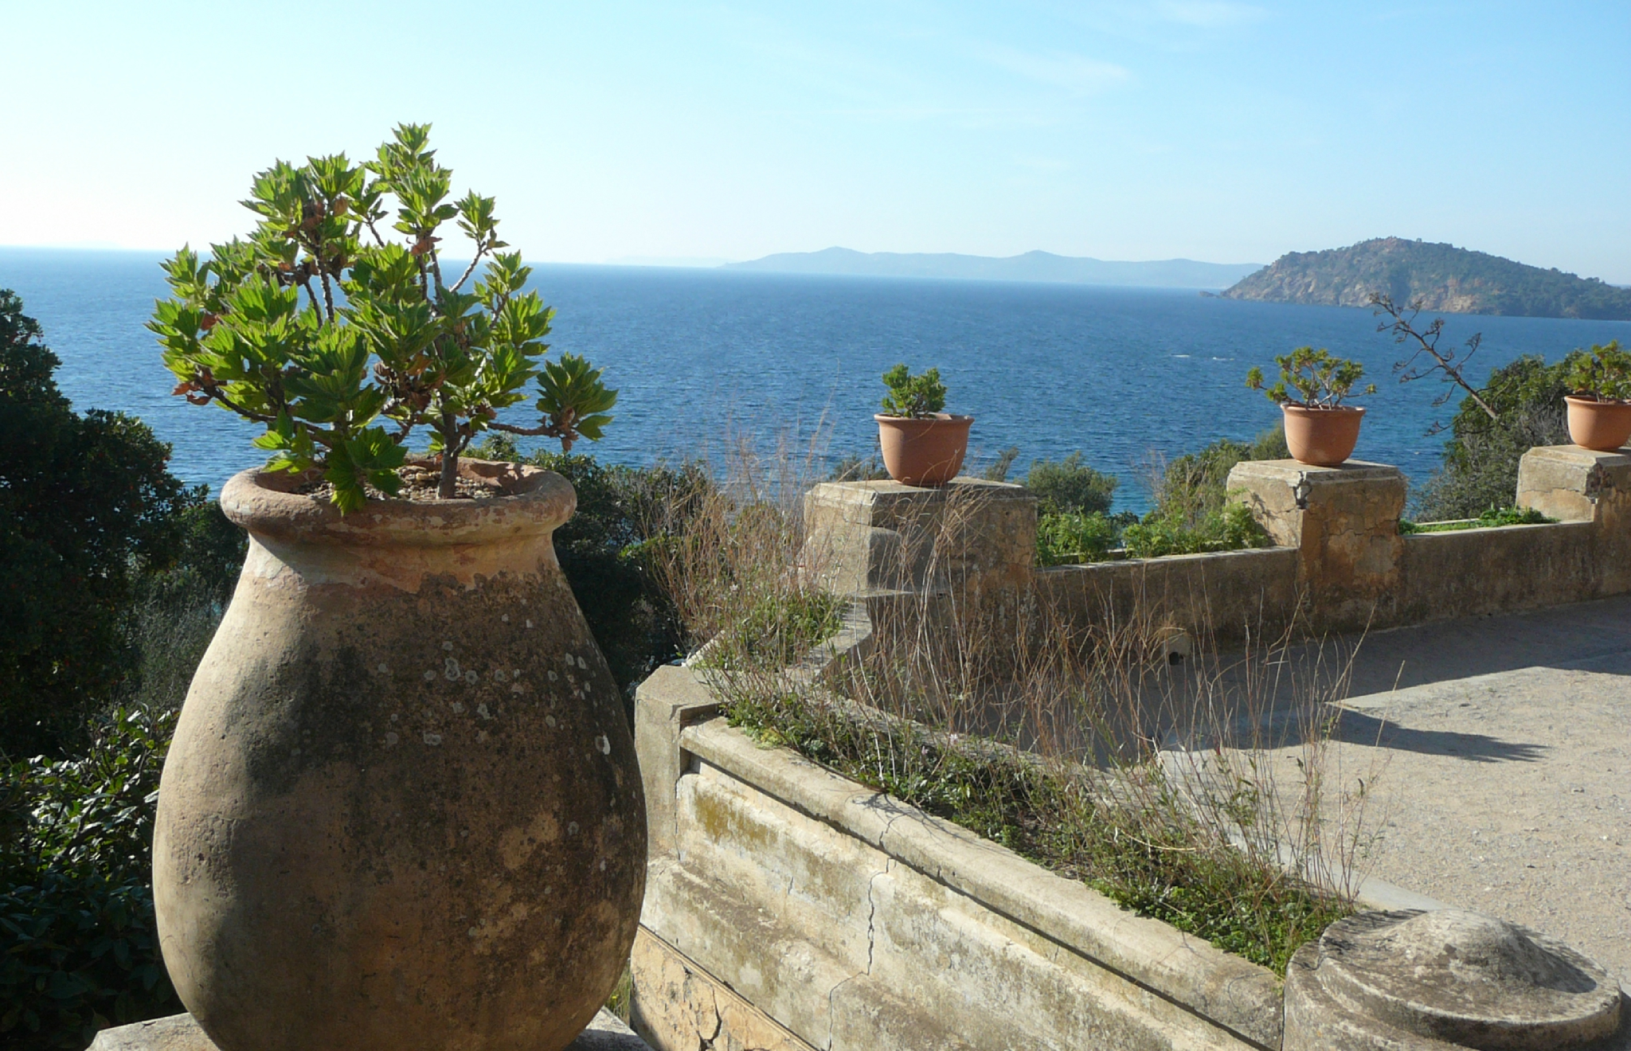
Notes:
Domaine de Rayol.-Canadel-sur-mer.-

Slide 49
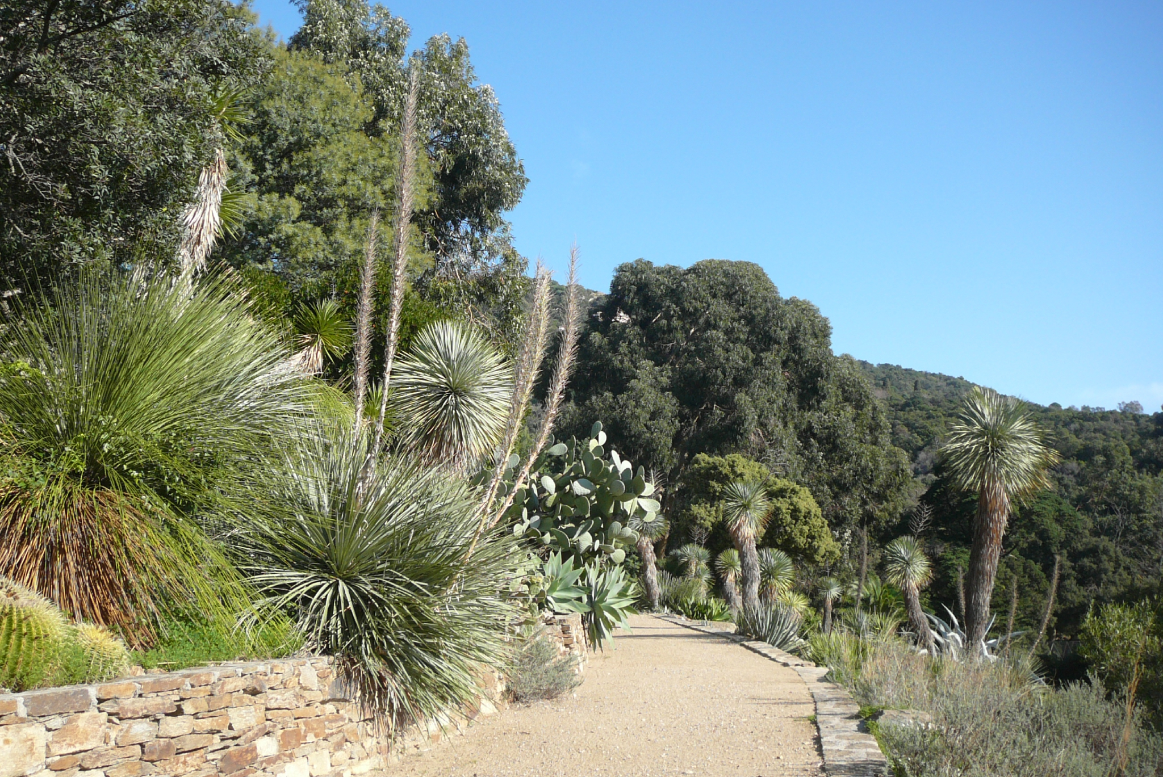
Notes:
Domaine de Rayol.-Canadel-sur-mer.-

Slide 50
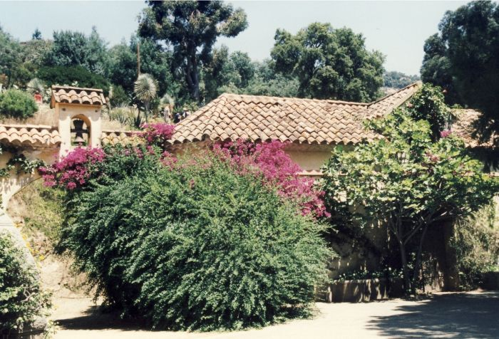
Notes:
Domaine de Rayol.-Canadel-sur-mer.-

Slide 51
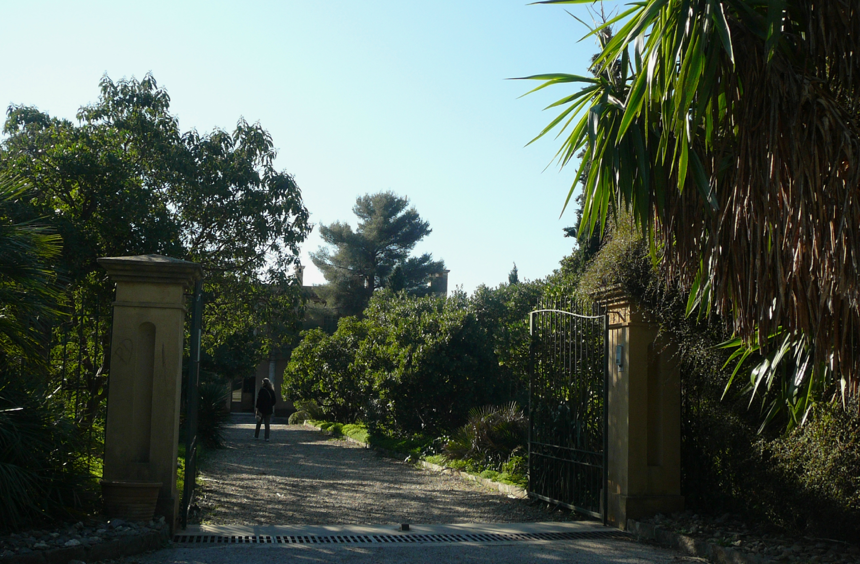
Notes:
Domaine de Rayol.-Canadel-sur-mer.-

Slide 52
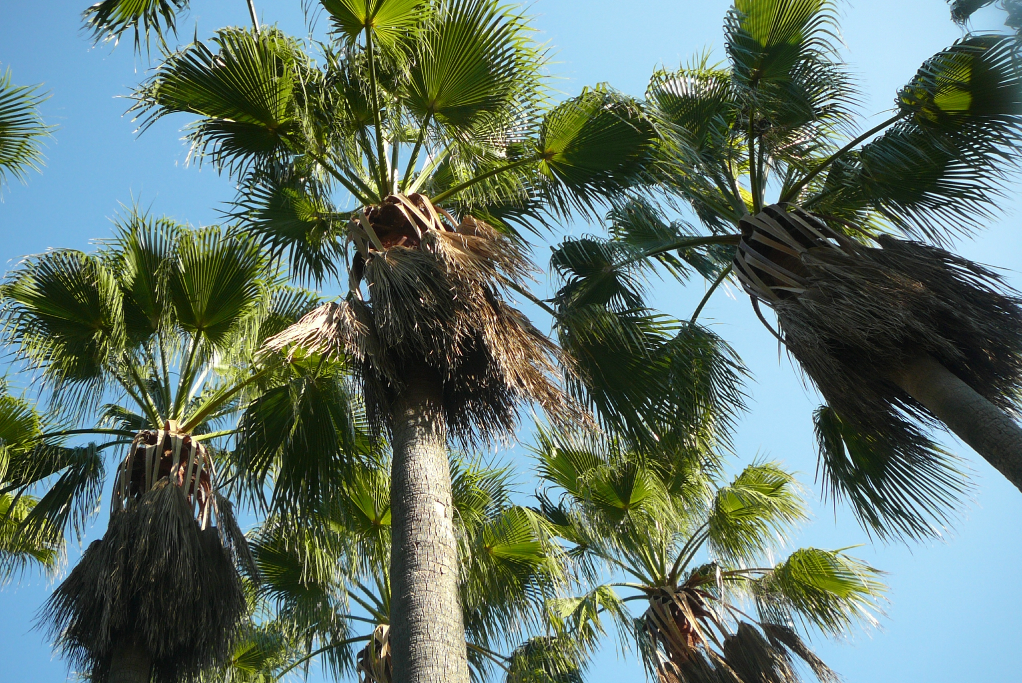
Notes:
Domaine de Rayol.-Canadel-sur-mer.-

Slide 53
jardin de claire
En el corazón de un pueblo, el jardín de un botánico aficionado, de reciente creación, compuesta de plantas perennes y arbustos. Colección de lirios, peonías y rododendros.
El encantador pueblo de Beauchamps cuenta con un pequeño jardín a conocer sus propietarios voluntariamente.
Detrás de una pequeña casa se encuentra un jardín de largo que Juan, el actual propietario y su madre han creado.

Slide 54
Rosas, aster, lirios, hortensias, ciclamen ...
Desde hace diez años, flores, arbustos y árboles han sustituido el jardín de antaño.
Recordando el momento en que alimenta a toda la familia, un viejo azadón trono en el jardín.

Slide 55
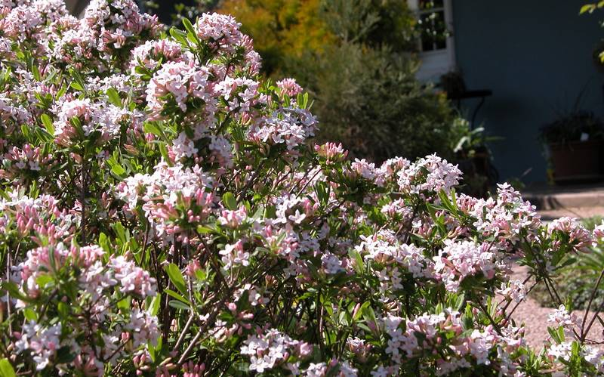
Notes:
jardin de Claire.Daphne-burkwoodii-Somerset

Slide 56
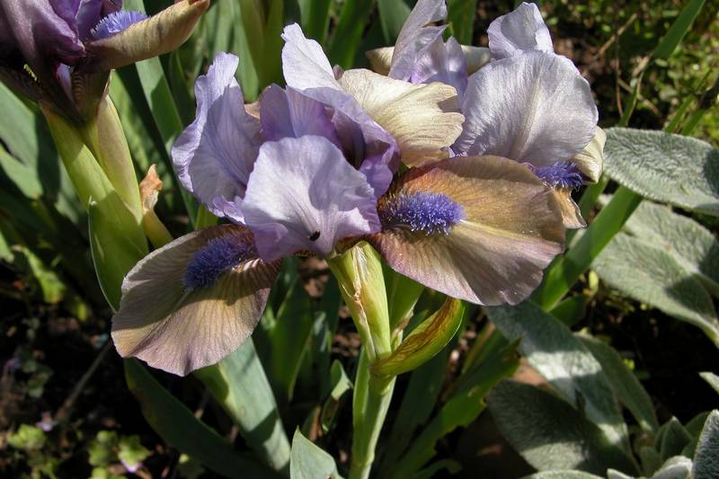
Notes:
jardin de Claire.Iris-Hocus-Pocus

Slide 57


Notes:
jardin de Claire.Iris-pallida-et-germanica

Slide 58

Notes:
jardin de Claire.Iris-Serenity-Prayer

Slide 59

Notes:
jardin de Claire.Jardin-Agathe

Slide 60

Notes:
jardin de Claire.Jardin-corail

Slide 61

Notes:
jardin de Claire.Magnolia-soulangeana-Lennei

Slide 62

Notes:
jardin de Claire.Malus-aldenhamensis

Slide 63

Notes:
jardin de Claire.Malus-Van-Elsetine

Slide 64

Notes:
jardin de Claire.Rhododendron-orbiculare-ssp-orbiculare

Slide 65

Notes:
Jardin de Claire-1a-acer-griseum

Slide 66

Notes:
Jardin de Claire-regard-nous-happe

Slide 67

Notes:
Jardin de Claire-Acer-ginnala

Slide 68

Notes:
Jardin de Claire-prunus-shirotae

Slide 69

Notes:
Jardin de Claire-prunus-shirotae

Slide 70

Notes:
Jardin de Claire-3-grenat

Slide 71

Notes:
Jardin de Claire-5-Corail

Slide 72

Notes:
Jardin de Claire-cobalt

Slide 73

Notes:
Jardin de Claire-7a-talus

Slide 74

Notes:
Jardin de Claire-Claire-acer-02

Slide 75

Notes:
Jardin de Claire-Claire-acer

Slide 76

Notes:
Jardin de Claire-Claire-S_-jardin-01

Slide 77

Notes:
Jardin de Claire-Claire-S_-jardinAlsace

Slide 78

Notes:
Jardin de Claire-Claire-S_-jardinAlsace

Slide 79

Notes:
Jardin de Claire-Claire-S_-jardinAlsace

Slide 80

Notes:
Jardin de Claire-Crocus flavus

Slide 81

Notes:
Jardin de Claire-Crocus tommasinianus

Slide 82

Notes:
Jardin de Claire-Crocus chrysanthus

Slide 83

Notes:
Jardin de Claire-Dicentra spectabilis_alba

Slide 84

Notes:
Jardin de Claire-escalier

Slide 85

Notes:
Jardin de Claire-Iris reticulata

Slide 86

Notes:
Jardin de Claire-Jardi Agathe

Slide 87

Notes:
Jardin de Claire-Jardin Amethyste

Slide 88

Notes:
Jardin de Claire-Jardin Cobalt-

Slide 89

Notes:
Jardin de Claire-Jardin Cobalt-

Slide 90

Notes:
Jardin de Claire

Slide 91

Notes:
Jardin de Claire

Slide 92

Notes:
Jardin de Claire

Slide 93



Notes:
Jardin de Claire.-Narcisos

Slide 94

Notes:
Jardin de Claire-Primula-polyantha_Gold Laced

Slide 95

Notes:
Jardin de Claire-Primula-veris-Sunset-Shade

Slide 96

Notes:
Jardin de Claire-Prunus tenella

Slide 97

Notes:
jardin de claire-Prunus-serrulata_Shirofugen

Slide 98

Notes:
jardin de claire-Prunus-serrulata_Shirofugen

Slide 99

Notes:
jardin de claire-Prunus-serrulata_Shirofugen

Slide 100

Notes:
Jardin de Claire-Scilles N-Carlton

Slide 101

Notes:
Jardin de Claire-Syringa chinensis

Slide 102

Notes:
Jardin de Claire-

Slide 103
Jardin Botánico de Lille
El Jardín Botánico de Lille en francés : Jardin des Plantes de Lille es un jardín botánico de 11 hectáreas de extensión de propiedad municipal en Lille, Francia.
El actual jardín botánico fue establecido en 1948 como sucesor de los varios jardines botánicos que había tenido la ciudad y que se fechaban a partir de 1596
Es uno de tres jardines botánicos que hay en Lille, los otros son el Jardín Botánico de la Facultad de Farmacia de la Universidad de Lille en la Université de Lille 2, y el Jardin botanique Nicolas Boulay de la Universidad Católica de Lille.

Slide 104
El jardín botánico está diseñado como un jardín de paseo, con contenedores botánicos, con más de 1,500 plantas agrupadas por familias.
Entre sus instalaciones son de destacar,
Orangerie (edificada en 1952) que alberga plantas Mediterráneas tales como mimosa, adelfa, y eucalipto;
Invernadero tropical (1,200 m², edificado en 1970) con una altura de ocho metros y alberga unas 12,000 plantas entre la que se incluyen bananas, café, jengibre, palmeras, helechos arborescentes, pimienta, y plumerias.
Rosaleda

Slide 105
Arboreto con árboles agrupados según su origen geográfico.
Colección de dahlias,
Estanque con colección de plantas acuáticas
Observatorio astronómico de la ciudad que se ubica en este recinto..

Slide 106

Notes:
Jardin Botánico de Lille

Slide 107


Slide 108

Notes:
Jardin Botánico de Lille

Slide 109

Notes:
Jardin Botánico de Lille

Slide 110

Notes:
Jardin Botánico de Lille

Slide 111

Notes:
Jardin Botánico de Lille

Slide 112

Notes:
Jardin Botánico de Lille

Slide 113



Slide 114

Notes:
Jardin Botánico de Lille

Slide 115

Notes:
Jardin Botánico de Lille

Slide 116

Notes:
Jardin Botanico de Lille.-qe

Slide 117

Notes:
Jardin Botanico de Lille.-qe

Slide 118


